Slide 1
Stratégie et sélectivité en chimie organique
Agrégation 2020

Slide 2
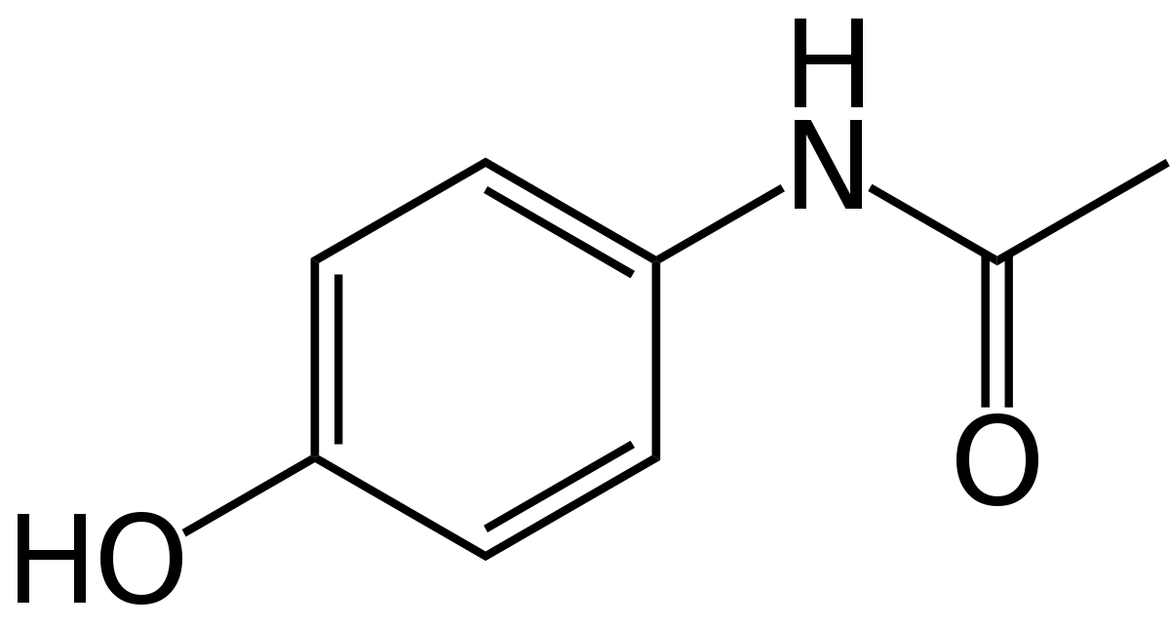
Molécule cible : paracétamol

Slide 3
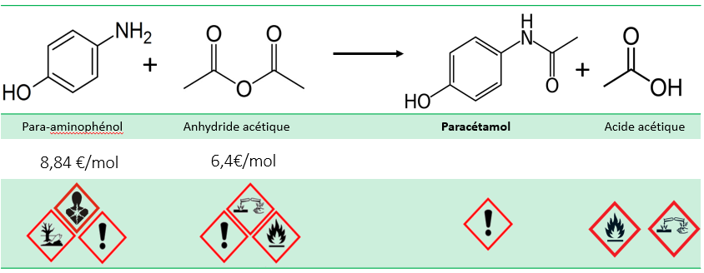
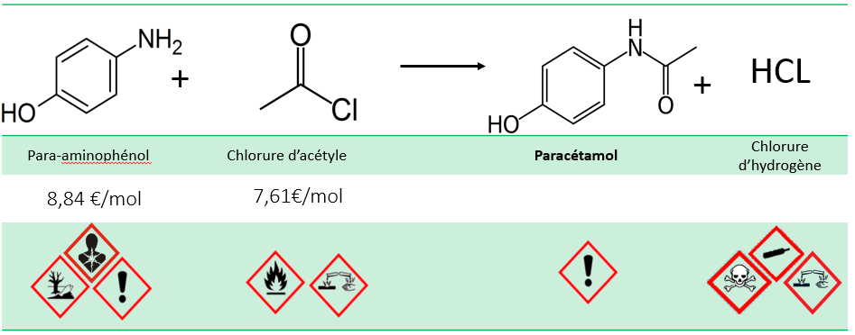
2 voies réactionnelles envisageables
Voie réactionnelle n°1
Voie réactionnelle n°2

Slide 4
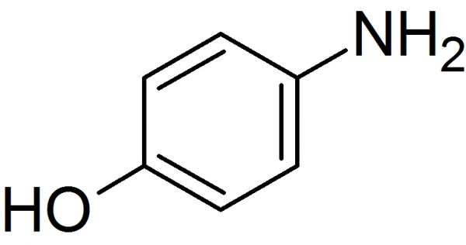
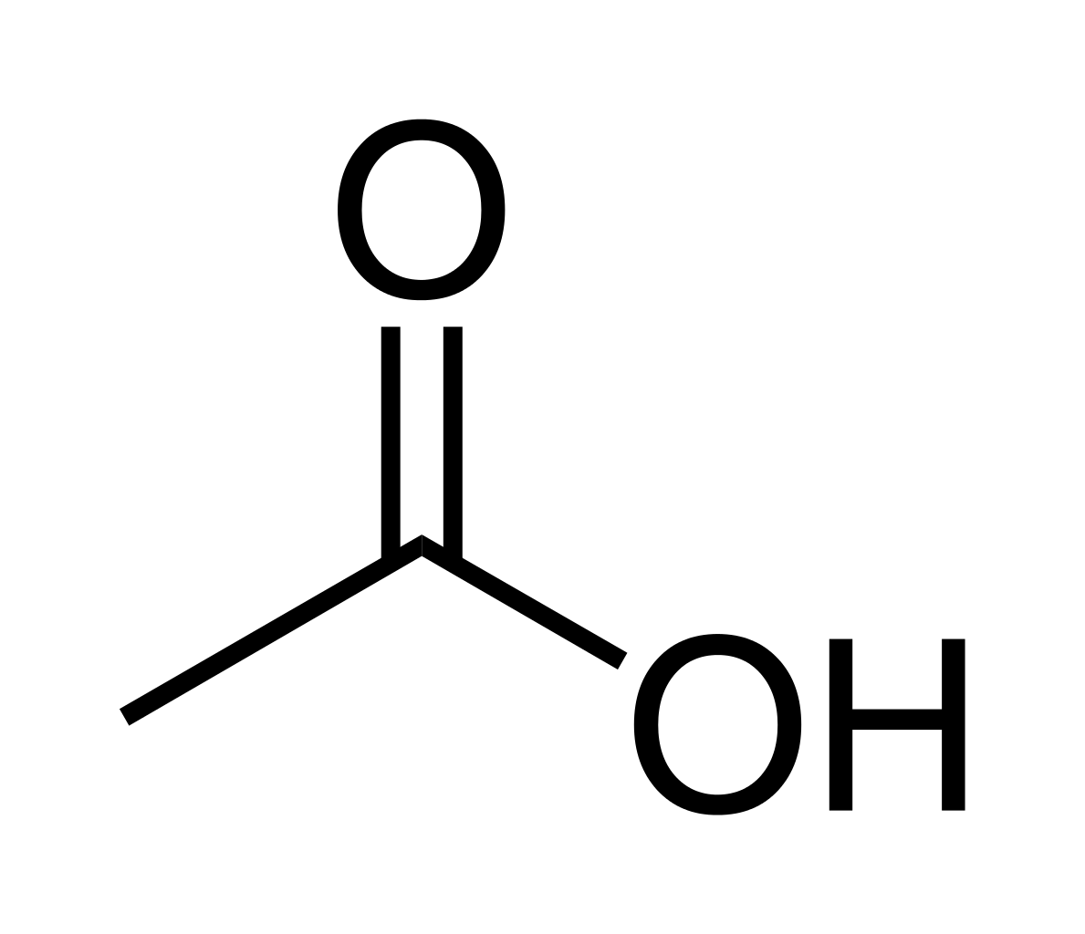
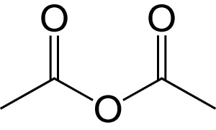

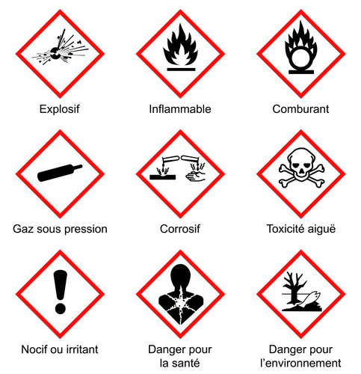


Protocole de la synthèse du paracétamol
Para-aminophénol (4-aminophénol) |  | Anhydride acétique |  | Paracétamol |  | Acide acétique
50mL d’eau
+
15min | 80°C
+
(5,0mL d’acide éthanoïque)
5,5g = 5,0.10⁻²mol
~7,0mL = 7,4 .10⁻² mol

Slide 5
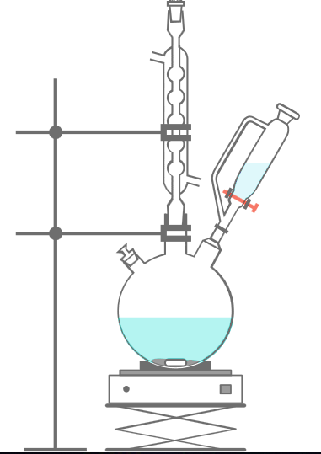
Mise en œuvre du protocole
Chauffage à reflux
eau
7,0mL d’anhydride acétique
goutte à goutte
eau
5,5g de Para-aminophénol
5,0mL d’acide éthanoïque
50mL d’eau

Slide 6
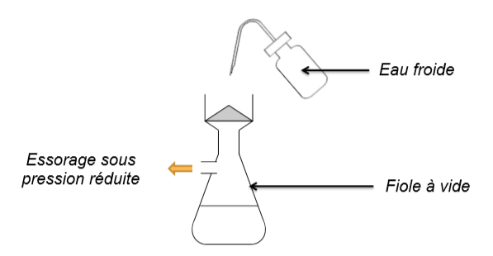
Mise en œuvre du protocole
Essorage sous pression réduite

Slide 7
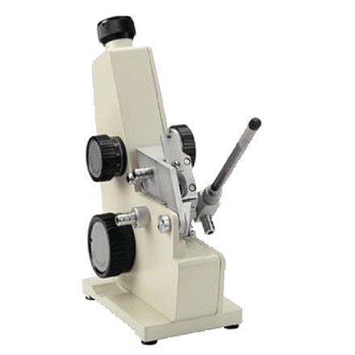
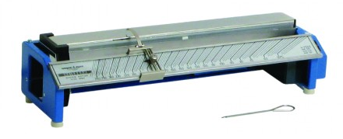
Analyse du produit
Solide | Liquide
Spectroscopie : UV-visible , IR,RMN
Chromatographie : sur couche mince ou sur colonne
Température de fusion | Indice de réfraction

Slide 8
CCM du paracétamol synthétisé
Plaque
Eluant :
Cyclohexane 2/5
Acétone 3/5
+qq gouttes d’acide éthanoïque pur
1. Paraaminophénol
2. Paracétamol expérimental
3. Paracétamol commercial
1
2
3

Slide 9
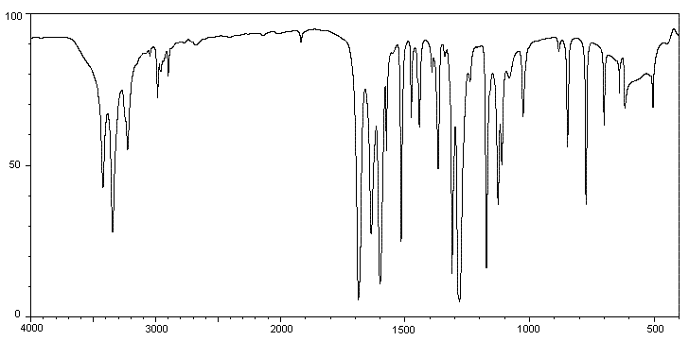

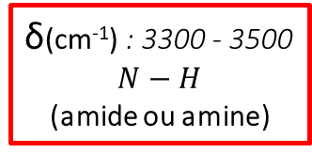
Spectre benzoate d’éthyle
δ(cm⁻¹) : 3300 - 3500
$$N−H$$
(amide ou amine)
δ(cm⁻¹) : 3300-3500 faible amplitude
N-H amine
δ(cm⁻¹) : 1700-1740
C=0 ester
δ(cm⁻¹) : $∼$1600
$$C=C$$

Slide 10
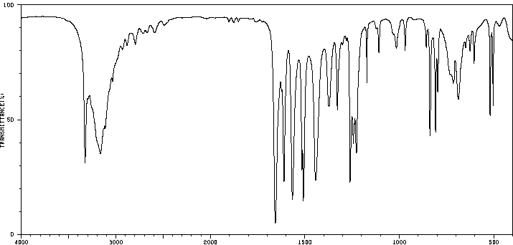
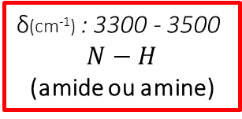

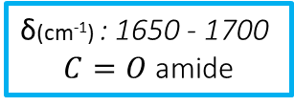
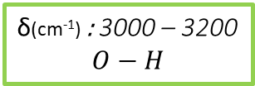
Spectre IR du paracétamol
δ(cm⁻¹) : 3000 – 3200
$$O−H$$
δ(cm⁻¹) : 3300 - 3500
$$N−H$$
(amide ou amine)
δ(cm⁻¹) : 1650 - 1700
$C=O$ amide
δ(cm⁻¹) $∼$1600
$$C=C$$

Slide 11
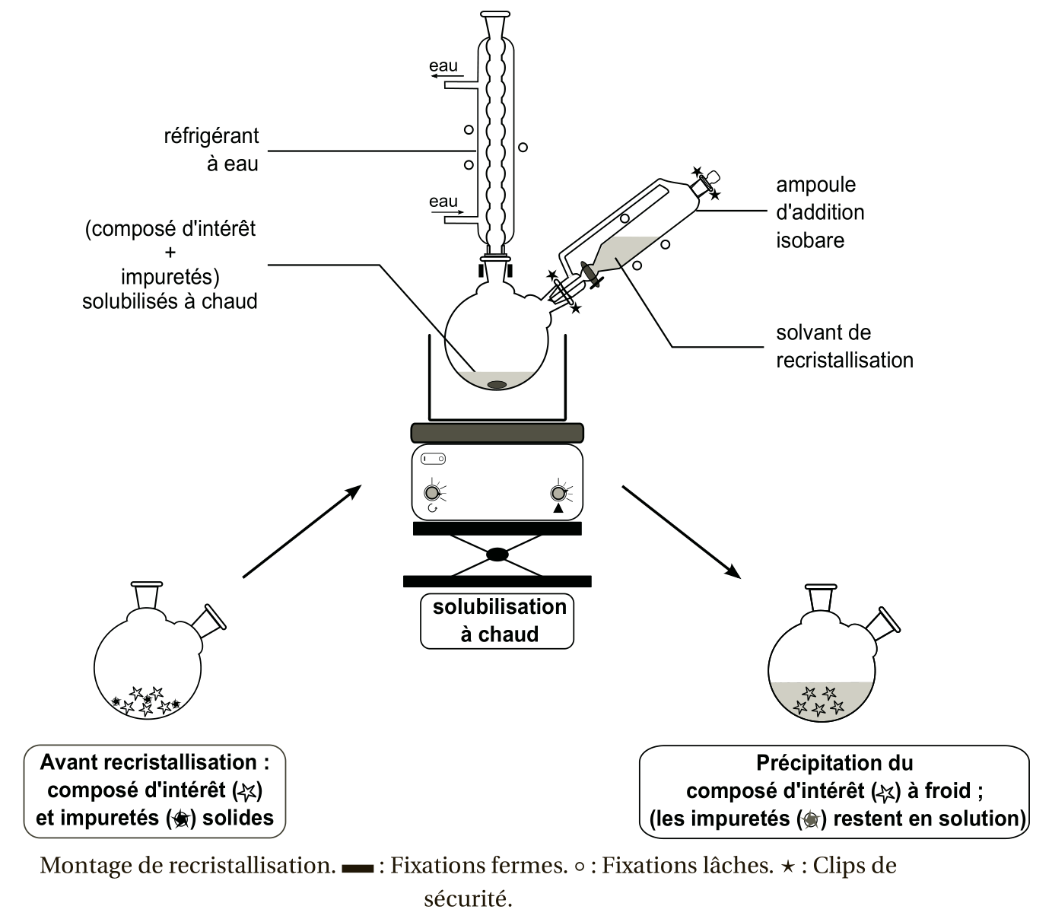
Recristallisation
But : purification d’un produit solide

Slide 12
Rendement de la synthèse
 | Para-aminophénol + Anhydride acétique → Paracétamol + acide acétique C₈H₄(NH₂)O C₄H₆O₂ C₈H₉NO₂ CH₃COOH
Etat initial (en mol) | 5,0.10⁻² | 7,4.10⁻² | 0 | 0
Etat intermédiaire (en mol) | 5,0.10⁻² - x | 7,4.10⁻² - x | x | x
Etat final (en mol) | 0 | 2,4. 10⁻² | 5,0.10⁻² | 5,0.10⁻²
n_{max} = 5,0.10⁻² mol
m_{max} = 7,6g

Slide 13
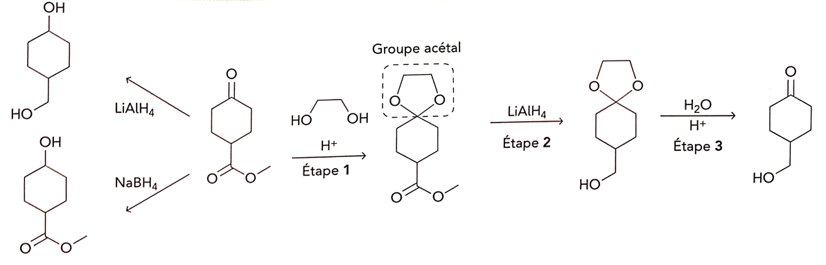
Protection de fonction
B
produit souhaité
A

Slide 14
Protection de fonction
B
produit souhaité
A

Slide 15
Protection de fonction
B
produit souhaité
A

Slide 16
Protection de fonction
B
produit souhaité
A

Slide 17
Protection de fonction
B
produit souhaité
A

Slide 18
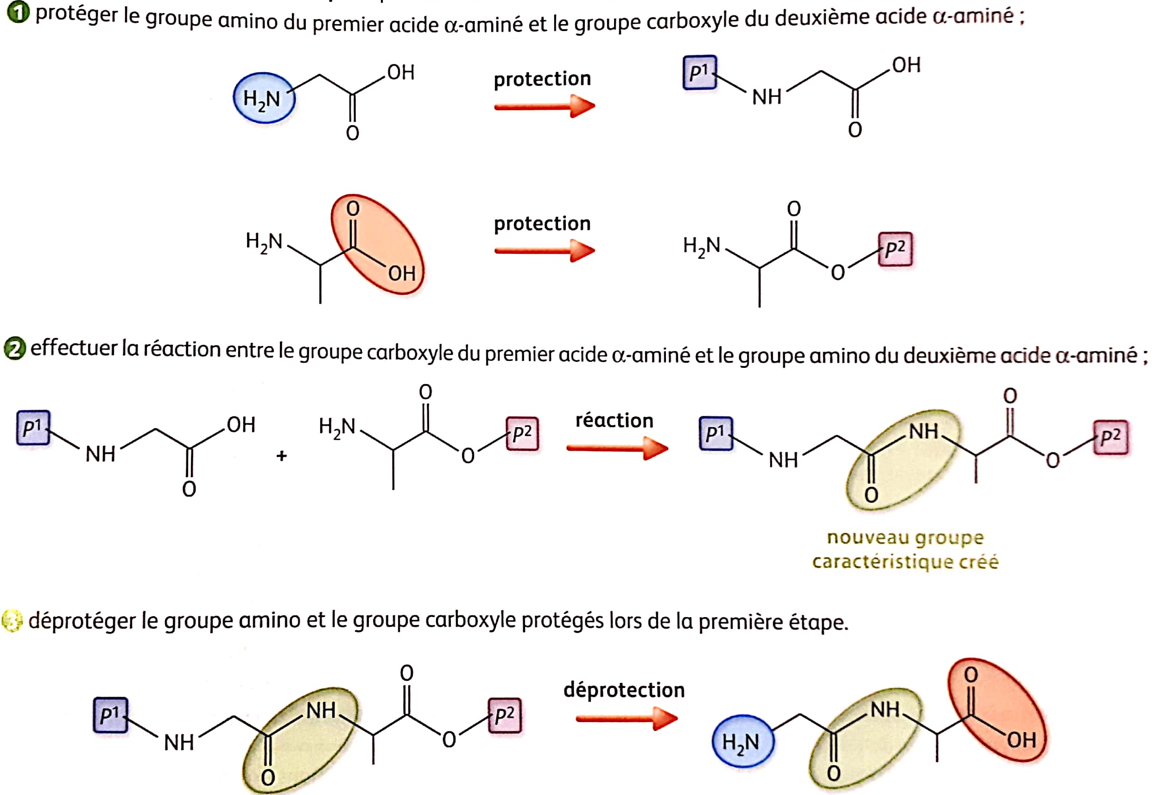
Synthèse du dipeptide Ala-Gly

Slide 19
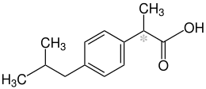
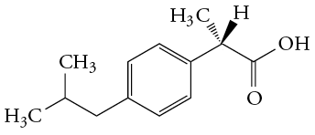
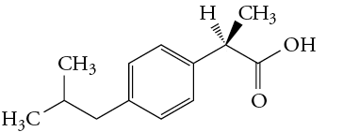
Ouverture
(S)-Ibuprofène
(R)-Ibuprofène

Slide 20
Merci

